Slide 1
TRANSFERENCIAS TERRITORIALES Y FINANCIACION DE LA EDUCACION : Cerrando las Brechas Históricas Ph D. Ilich León Ortiz Grupo de Investigación en SocioEconomía, Instituciones y Desarrollo – GSEID-

Slide 2
TRANSFERENCIAS TERRITORIALES: SE CUMPLIO EL PERIODO DE TRANSICIÓN
+ Entra a operar:
El SGP…incrementará anualmente en un porcentaje igual al promedio de la variación porcentual que hayan tenido los ICN durante los cuatro (4) años anteriores,
+ Parágrafo transitorio 1°. El monto del SGP, se incrementará tomando como base el monto liquidado en la vigencia anterior

Slide 3
FUENTE DE LAS TRANSFERENCIAS TERRITORIALES
46.5% ICN
26,7% ICN
Fuente: FND con base en CP 1991, ley 60 de 1993, Acto Legislativo 01 de 2001 y Acto Legislativo 04 de 2007
Fuente: RETOS PARA MEJORAR EL SISTEMA GENERAL DE PARTICIAPCIONES - IV Encuentro de Coordinación Intergubernamental y Presupuestal - Amylkar Acosta - Bogotá D.C. Septiembre 10 de 2015
Notes:
En 2016 finaliza el periodo de vigencia de la fórmula transitoria constitucional de crecimiento de las transferencias, establecida en el Acto Legislativo 04 de 2007:

Slide 5
LAS IMPLICACIONES DEL PERIODO DE TRANSICIÓN
¿FÓRMULA DE CRECIMIENTO O AJUSTE CRECIENTE?
Transferencias regionales para educación dejadas de percibir por la entidades territoriales en el periodo de transición 2002-2017 (billones de pesos)
Con los actos legislativos
SE SUSTRAJERON
$138 billones (pesos de 2017)
entre 2002 y 2017.
Fuente: Elaboración propia a partir de información del Ministerio de Hacienda y Crédito Público - DNP

Slide 6
LAS IMPLICACIONES DEL PERIODO DE TRANSICIÓN
DISMINUYE LA PARTICIPACIÓN DE LAS TRANSFERENCIAS COMO PARTE DEL RECAUDO DEL ESTADO
Transferencias regionales/Ingresos corrientes de la Nación
SGP Educación/Ingresos corrientes de la Nación
% sin periodo de transición
26%
46,5%
% sin periodo de transición
Fuente: Elaboración propia a partir de información del Ministerio de Hacienda y Crédito Público - DNP

Slide 7
LAS IMPLICACIONES DEL PERIODO DE TRANSICIÓN
DISMINUYEN LAS TRANSFERENCIAS COMO PROPORCIÓN DEL PIB
Transferencias regionales/PIB
SGP educación/PIB
Fuente: Elaboración propia a partir de información del Ministerio de Hacienda y Crédito Público - DNP

Slide 8
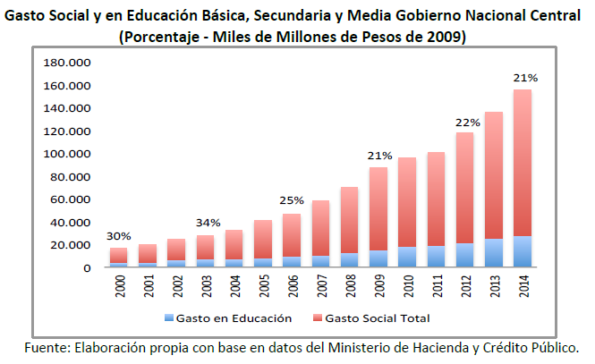
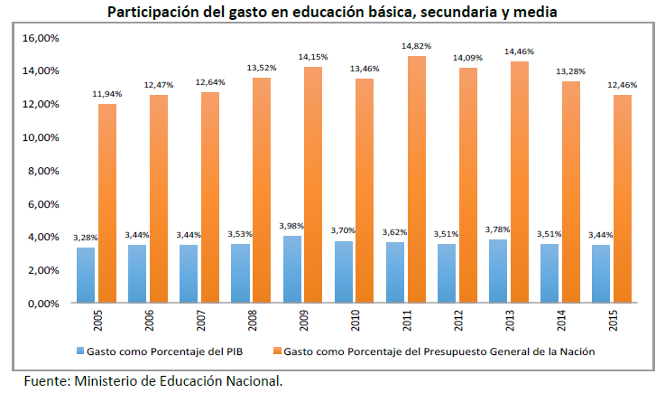
COMO LE HA IDO A LA FINANCIACION DE LA EDUCACION
Todos los Grafos tomados de Mora(2015)

Slide 9
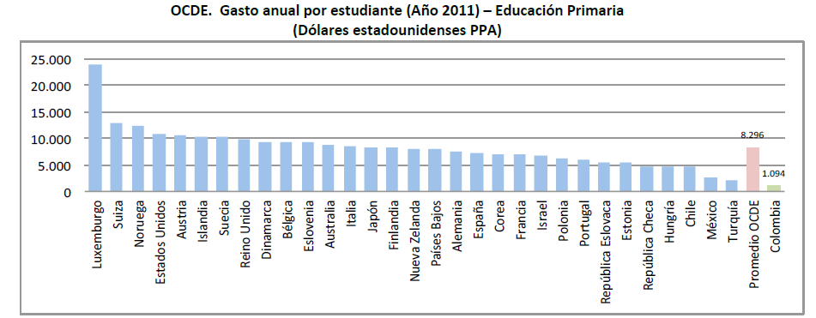
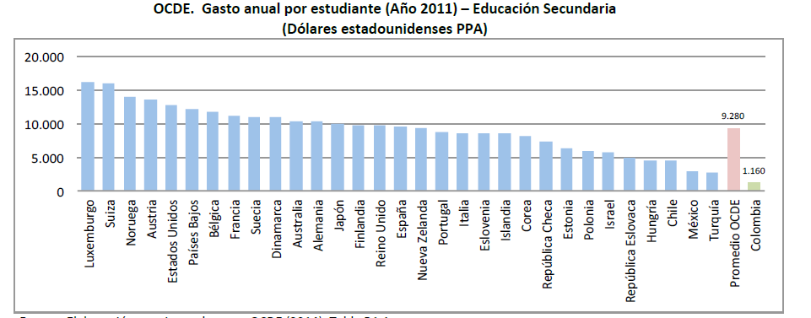
Fuente: OCDE Tomado de Mora (2015)

Slide 10
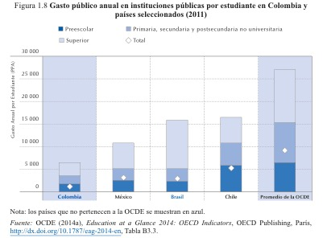

Slide 11
EL PRESENTE
(Fin de la Transición…Necesidad de Una Reforma)

Slide 12
BRECHAS DE COBERTURA
Tasa de cobertura neta por nivel (2015)
Población por fuera del sistema por nivel (2015)
-Población de 3 A 16 Años)
Nivel | Población por fuera del sistema
Transición | 196.265
Básica Primaria | 515.200
Básica Secundaria | 339.591
Media | 395.239
TOTAL | 1.446.295
Fuente: Elaboración propia a partir de MEN - SIMAT

Slide 13
BRECHAS DEL COSTO DE LA CANASTA EDUCATIVA
Diferencia entre el costo real de la canasta educativa y la capitación promedio anual (2017)
Nivel | Costo Canasta per cápita Anual | Capitación anual promedio 2017 | Brecha
Preescolar | $ 5.812.562 | $ 2.417.706 | $ 3.394.856
Básica Primaria | $ 4.732.652 | $ 1.934.165 | $ 2.798.487
Básica Secundaria | $ 4.681.755 | $ 2.175.936 | $ 2.505.819
Media | $ 5.169.190 | $ 2.296.821 | $ 2.872.369
Fuente: Estudio de Canasta Educativa. Save the Children U.K._Fundación Escuela para el Desarrollo -FEDE- 2007.

Slide 14
BRECHAS DEL COSTO DE LA CANASTA EDUCATIVO
Diferencia entre el costo real de la canasta educativa y la capitación promedio anual (2017)
Porcentaje Brecha
Estudio Economía Urbana – Ministerio de Educación Nacional (2014)

Slide 15
ESTRUCTURA DE COSTOS DE LA CANASTA EDUCATIVA REAL
Fuente: Estudio de Canasta Educativa. Save the Children U.K._Fundación Escuela para el Desarrollo -FEDE- 2007.

Slide 16
INSUFICIENCIA DE LA CAPITACIÓN
RESULTADOS CONSOLIDACION TALLER DE SECRETARIOS.
COMPONENTE | PARTICIPACION
personal docente | 73,7%
personal directivo docente | 3,0%
personal administrativo | 3,9%
capacitación docentes | 0,4%
aseo y vigilancia (planta o contratado) | 3,2%
COMPONENTE REC HUMANO | 84,1%
Mantenimiento planta física | 1,0%
Mejoramiento | 5,4%
Dotación básica planta física | 1,2%
Recursos pedagógicos | 0,8%
Servicios Públicos | 1,0%
COMPONENTE REC FISICO | 10,2%
COMPONENTE | PARTICIPACION
Transporte escolar | 1,1%
Componente nutricional | 2,3%
Otros | 1,0%
COMPONENTE ALUMNO | 3,7%
personal administrativo | 1,4%
gastos generales | 0,4%
COMPONENTE ADMON | 2,0%
TOTAL | 100,0%
Fuente: MEN http://www.mineducacion.gov.co/1621/articles-159154_archivo_pdf.pdf

Slide 17
EL FUTURO
(¿Cómo cerrar las Brechas?)

Slide 18
PROPUESTA DE CIERRE DE BRECHAS: PREESCOLAR
Cierre brecha de cobertura
Cierre brecha canasta educativa (precio 2017)
Fuente: Elaboración propia – Para Transición información MEN – Prejardín y Jardín información DANE

Slide 19
PROPUESTA DE CIERRE DE BRECHAS: PRIMARIA, SECUNDARIA Y MEDIA
Cierre brecha de cobertura
Cierre brecha canasta educativa
Fuente: Mineducación - SIMAT

Slide 20
PROPUESTA DE TRANSFERENCIAS NECESARIAS PARA CERRAR LA BRECHA DE COBERTURA Y BRECHA DE COSTOS DE LA CANASTA EDUCATIVA A 2027
Transferencias territoriales para educación necesarias para cerrar las brechas (Billones de pesos de 2016)
Transferencias territoriales para educación/Ingresos Corrientes de la Nación
% Ley 60
26%
Fuente: Elaboración propia

Slide 21
LAS TRANSFERENCIAS TERRITORIALES PARA EDUCACIÓN DEBERÁN AUMENTAR, COMO MÍNIMO, HASTA 4,2% DEL PIB A 2026
La participación del SGP
En Educación sobre el PIB debe pasar de
2,17% a 4,2%
Esto es COHERENTE con el criterio de que
Las Transferencias Territoriales Totales deberán representar a 2026, como mínimo, el 46,5% de los Ingresos Corrientes de la Nación.
Fuente: Elaboración propia

Slide 22
HACIA UNA PROPUESTA DE FORMULA TRANSFERENCIAS PARA EDUCACIÓN
Se trata fundamentalmente de cerrar 4 Brechas (EL ACUERDO DEBE RECOGER ESTO)
+ De Acceso
+ De Desfinanciación de la Canasta
+ De Jornada (Hacia la Jornada Única)
+ De Déficit Histórico.
Se necesita cubrir el DEFICIT DE CORTO PLAZO para sustituir el 1,8% que desapareció con el periodo de transición, y otros temas urgentes, como el de Alimentación Escolar.
Frente al LARGO PLAZO se necesita pasar, como MINIMO, de 2,17 a 4,2 % del PIB del SGP en Educación, durante los próximos 10 años, para cubrir las primeras 2 brechas, y atacar de manera sustancial, las otras dos.

Slide 23
HACIA UNA PROPUESTA DE FORMULA TRANSFERENCIAS PARA EDUCACIÓN
En este sentido, es pertinente recuperar el ACUERDO CONSTITUCIONAL : TRANSFERENCIAS TERRITORIALES deben representar un piso MÍNIMO de lo ICN.
ACTUALMENTE SGP es cerca del 26,7% de los ICN. Se debe plantear una TRANSICIÓN AL ALZA, hasta MÍNIMO 46,5%, como lo señalaba el Acto Legislativo 01/2001, Parágrafo Transitorio 3.
Ya había un DÉFICIT HISTÓRICO en 1991. A partir de 2001 ese déficit histórico se profundizó en cerca de 138 billones de pesos. La formula debería plantear un MECANISMO de RECUPERACIÓN DE ESE DÉFICIT HISTÓRICO A FUTURO, en un periodo razonable (P. ej. 2025-2027: si realmente se quiere La más Educada).

Slide 24
HACIA UNA PROPUESTA DE FORMULA DE TRANSFERENCIAS PARA EDUCACIÓN
Los recursos de Educación deberían representar, COMO MÍNIMO, el 58,5% de la totalidad del SGP (Actualmente 53% realmente asignado, y 55,65% nominalmente) de los recursos de Transferencias.
La formula debería contemplar que los recursos de educación DEBEN ESTAR PROTEGIDOS, y no deberían disminuir con relación al año anterior EN TERMINOS REALES, independientemente del comportamiento de la Economía y de los ICN. (PRIMADO PROGRESIVIDAD DD.HH.) (PIDESC, 1966)

Slide 25
GRACIAS !

Slide 26
EDUCACION -> DESCENTRALIZADA
SISTEMA GENERAL DE PARTICIPACIONES
(80% DEL PRESUPUESTO EDUCATIVO)
TRANSFERENCIAS PARA
TERRITORIOS
Asignaciones Especiales 4%
Distribución Sectorial 96%
Alimentación Escolar (Municipios Distritos) 0.5%
Educación (Municipios, Distritos y Departamentos) 58.5%
55,68%
Regimén Subsidiado 65%
Ribereños Río Magdalena (Municipios y Distritos) 0.08%
Salud (Municipios, Distritos y Departamentos) 25%
Salud Pública 10.1%
Prestación PPNA 24.9%
Fondo de Pensiones Territoriales- FONPET (Municipios, Distritos y Departamentos) 2.9%
Agua Potable (Municipios, Distritos y Departamentos) 5.4%
Resguardos Indigenas (Población Indigena de los Resguardos) 0.52%
Proposito General (Municipios y Distritos) 11.1
Municipio (-)25000 hab 17%
Todos Mun. y Distritos 83%
DNP- Documento CONPES Social 137 enero 28 de 2011

